Slide 1
Урок по теме:
«Прямая и обратная пропорциональные зависимости»
6 класс
ГБОУ Гимназия №1527, г.Москва
Учитель математики: Лазарева Е.В.
Учитель математики: Фролова М.П.

Slide 2
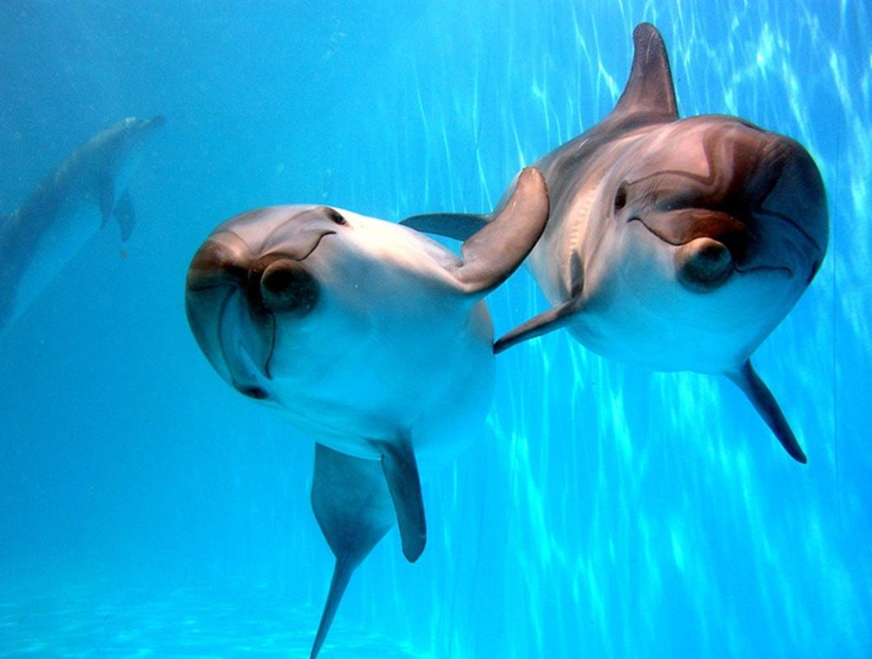

Slide 3
№1.
Для нового дельфинария строят бассейн. Необходимо выложить пол и стены бассейна керамической плиткой.
На складе имеется плитка двух видов: площадью 1,2 дм² и площадью 3,8 дм². Сколько потребуется плитки площадью
1, 2 дм², если плитки площадью
3, 8 дм² требуется 2400 упаковок?

Slide 4
Решение:
3, 8 дм² – 2400 упаковок
1,2 дм² – х упаковок
Ответ: 7600 упаковок

Slide 5
№2.
Плитки площадью 1,2 дм² требуется 7600 упаковок.
Стоимость 40 упаковок такой плитки составляет 6000 рублей. Плитки площадью 3,8 дм² требуется 2400 упаковок. Стоимость 56 упаковок такой плитки составляет 21000 рублей. Какую плитку выгоднее купить?
1-й вариант решает задачу для плитки площадью 1,2 дм²,
2-й вариант для плитки площадью 3,8 дм²

Slide 6








Решение:
1 вариант 2 вариант
40 уп – 6000 руб 56 уп – 21 000 руб
7600 уп – х руб 2400 уп – х руб
Ответ: 1 140 000 руб
Ответ: 900 000 руб

Slide 7
№3.
Рабочие бригады, состоящей из 8 человек, могут выложить бассейн плиткой за 6 дней. Сколько человек в другой бригаде, если они могут выполнить эту работу на 2 дня быстрее?
(Производительность бригад одинакова)

Slide 8




Решение:
1) 6 – 2 = 4 (дня) время работы второй бригады
2) 8 человек – 6 дней
х человек – 4 дня
Ответ: 12 человек

Slide 9
№4.
Бригада из 8 человек выложит плитку за 6 дней, а бригада из 12 человек – за 4 дня. Какую сумму придется заплатить каждой бригаде, если один рабочий получает за день работы 1000 рублей?
1-й вариант решает задачу для первой бригады,
2-й вариант для второй
Решение:
1 вариант
8 · 6 · 1000 = 48 000 (руб) 2 вариант
12 · 4 · 1000 = 48 000 (руб)

Slide 10
№5.
Вновь выстроенный бассейн необходимо заполнить морской водой.
За 4,8 ч заполняется 24% объема бассейна. За какое время будет заполнен весь бассейн?

Slide 11
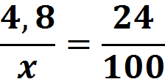
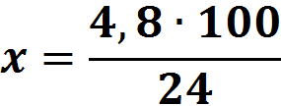

Решение:
4,8 ч – 24%
х ч – 100%
Ответ: за 20 часов

Slide 12
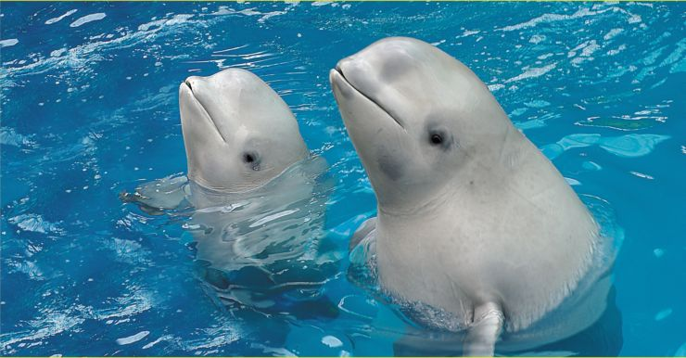
1896 | 10,5 | 96 | 0,5 | 1916 | 10
Б | Е | Л | У | Х | А

Slide 13
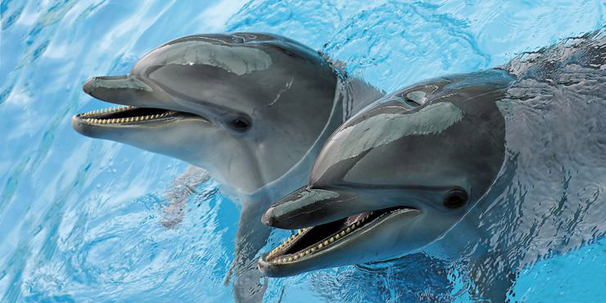
1916 | 10,5 | 10 | 96 | 1896 | 0,5 | 1916
А | Ф | А | Л | И | Н | А

Slide 14
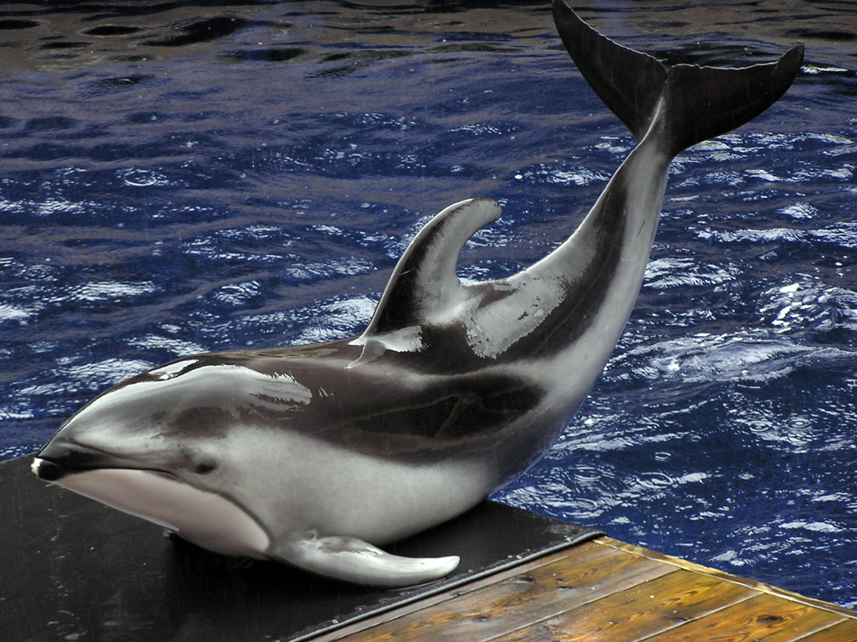
Дельфин – белобочка
(или белобока)

Slide 15
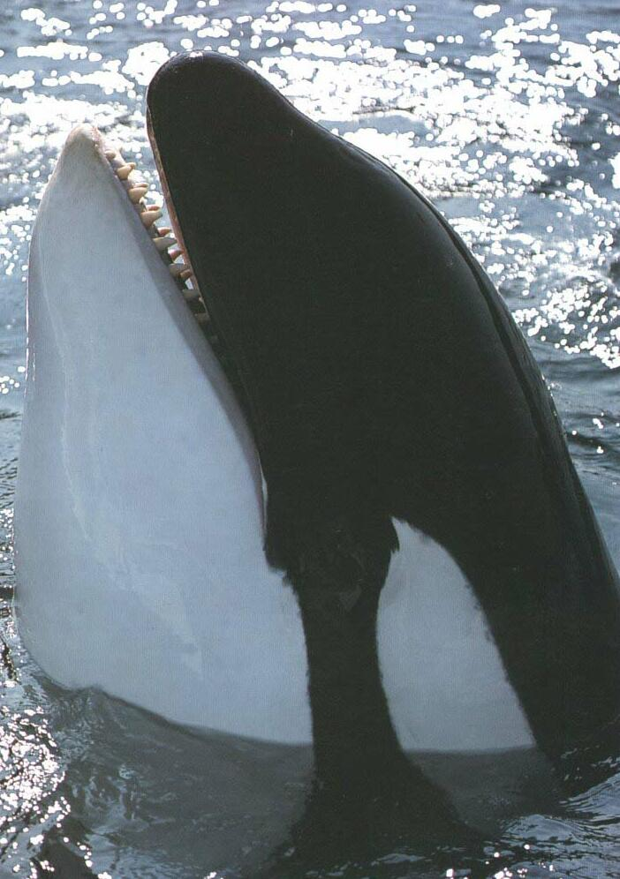
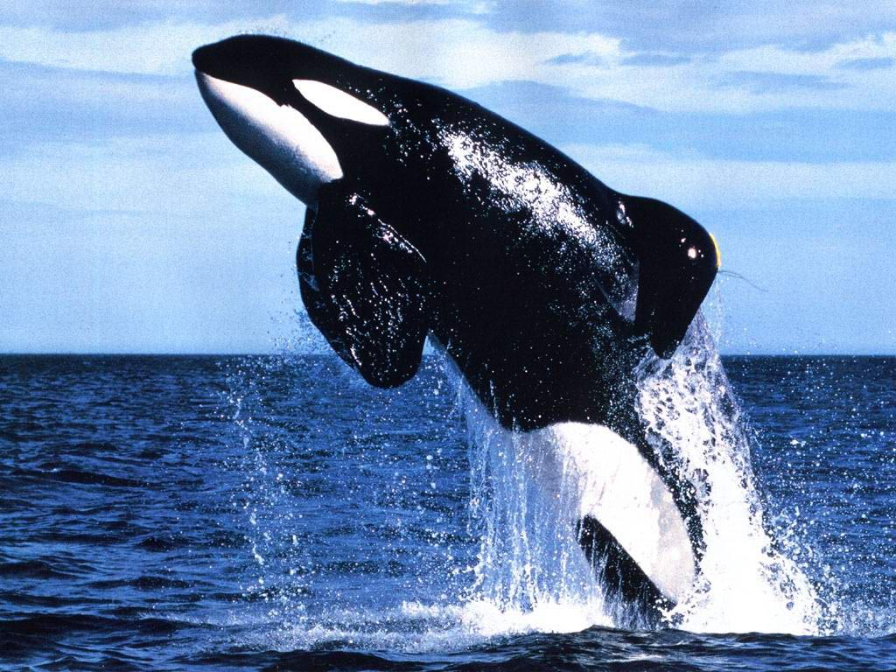
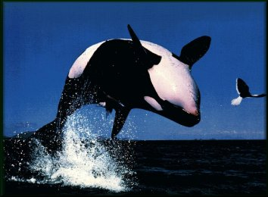
Косатка

Slide 16
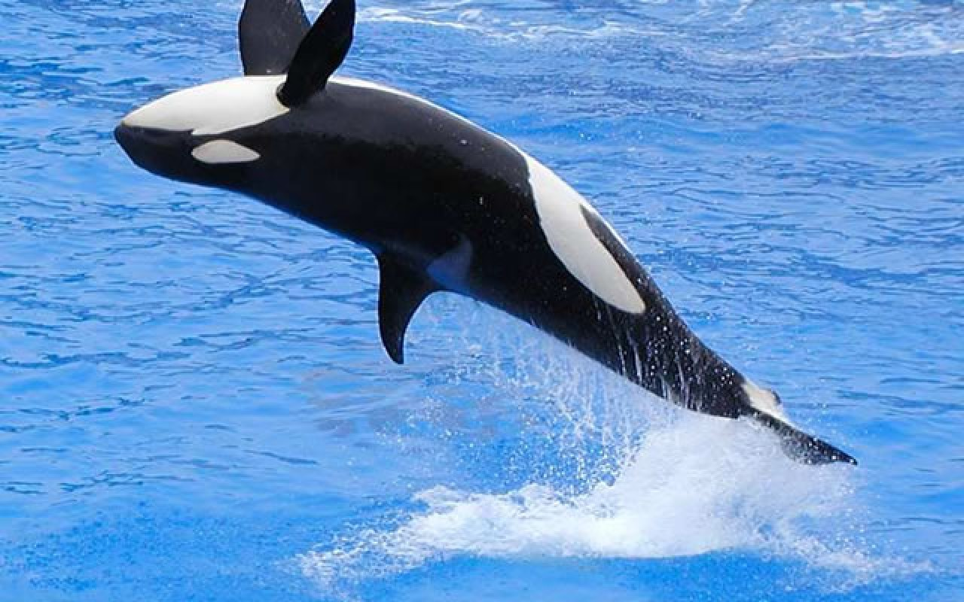
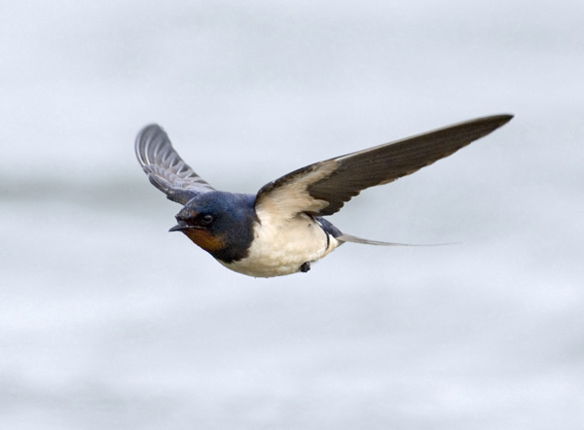
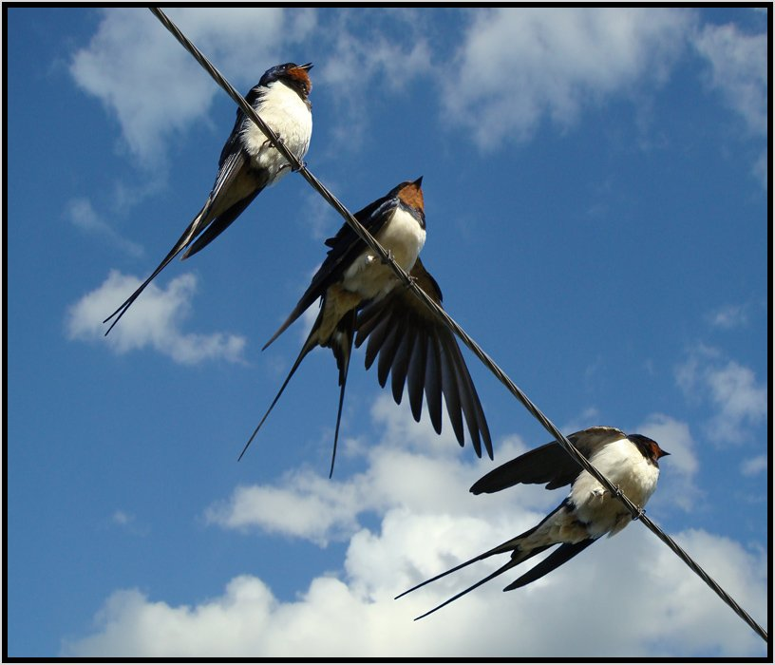
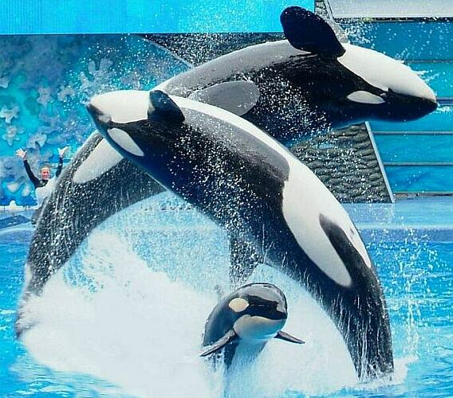
Косатка – водное млекопитающее семейства дельфиновых
Касатка – деревенская ласточка

Slide 17
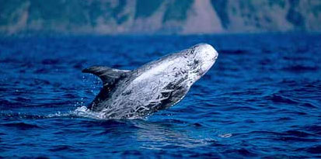
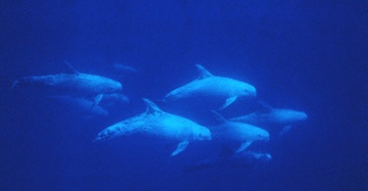
Серый дельфин
(грампус)

Slide 18
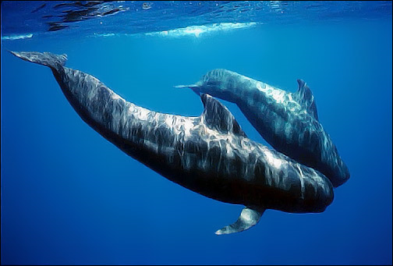
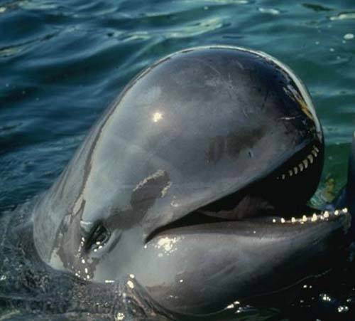
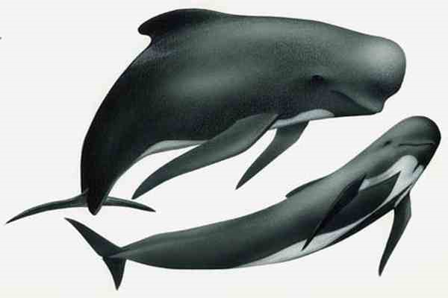
Гринда
(шароголовый дельфин)

Slide 19
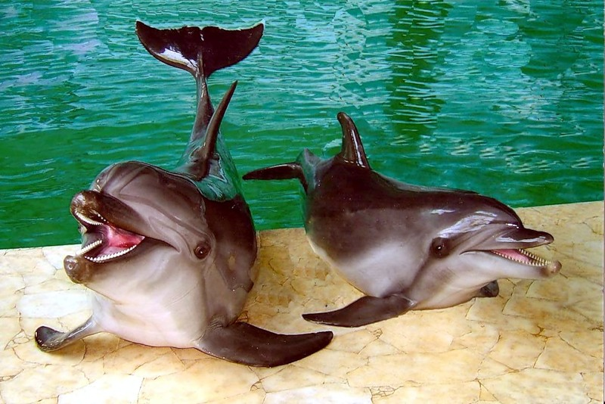
Спасибо! Нам понравилось!

Slide 20
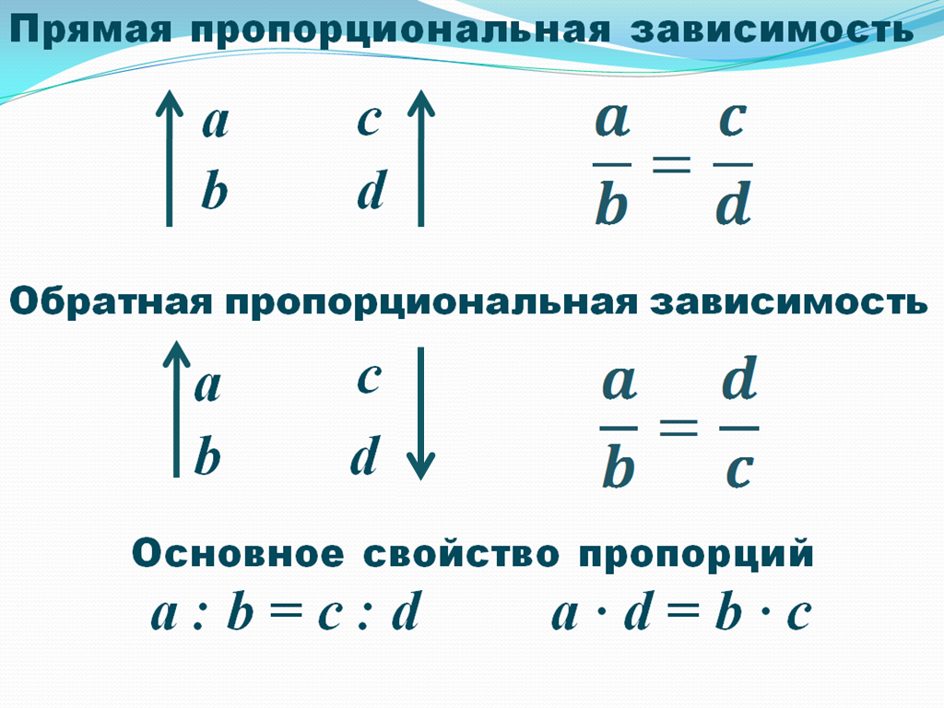

Slide 21
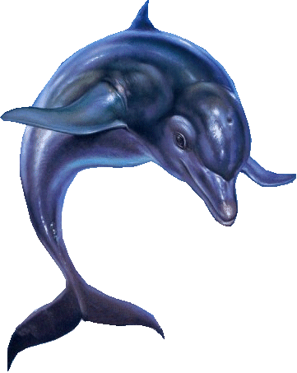
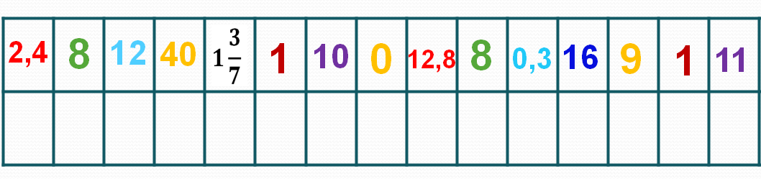
Проверим домашнее задание:
д
е
л
ь
ф
и
н
о
т
е
р
а
п
и
я

Slide 22
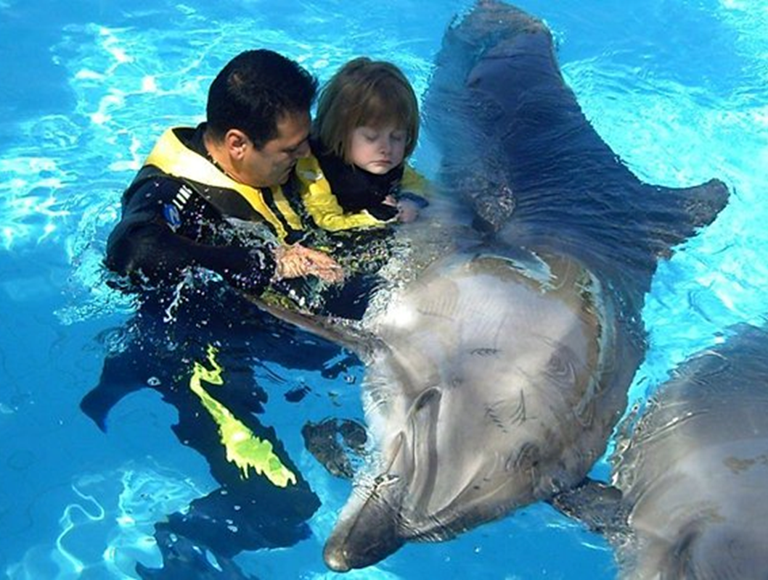
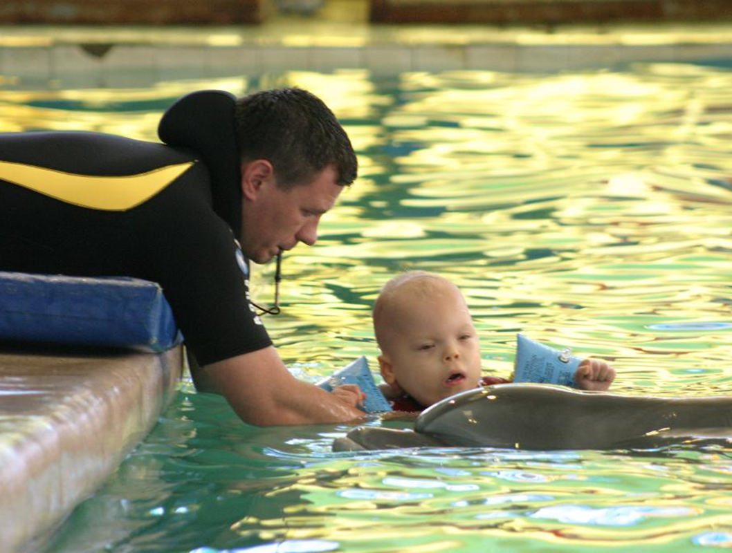
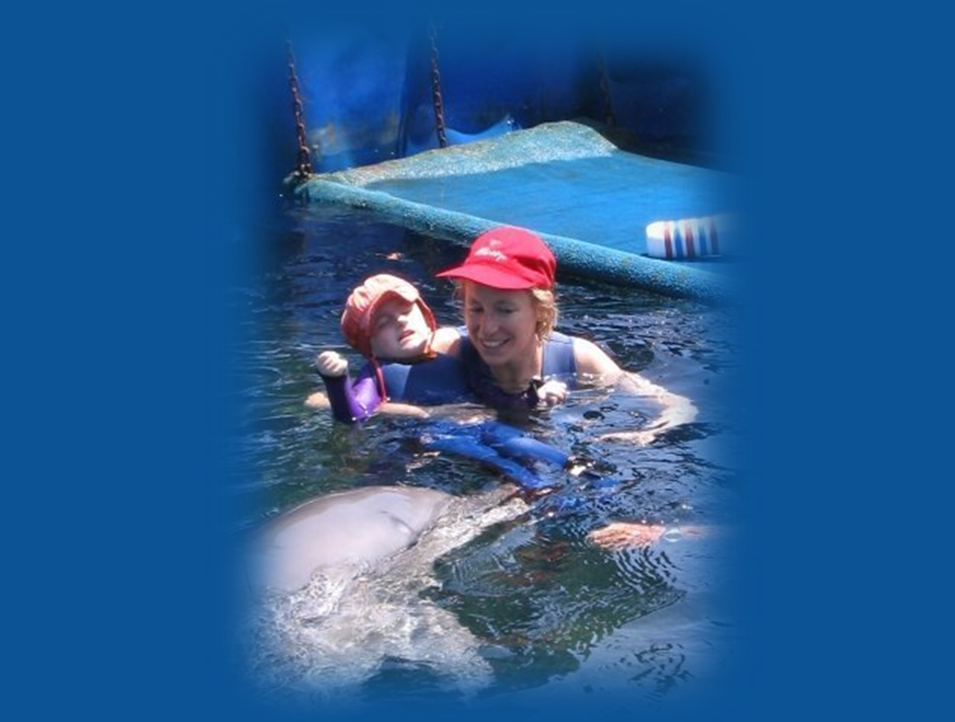
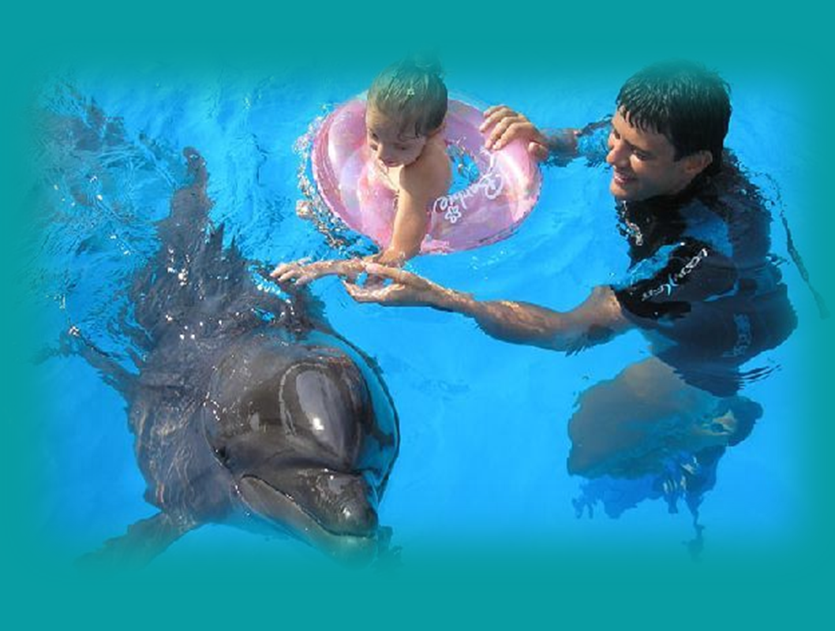
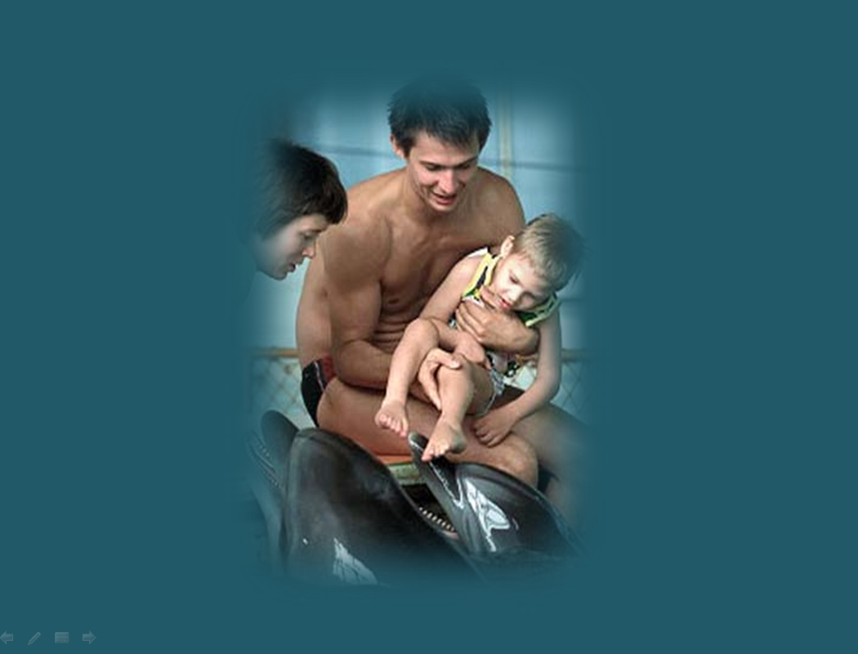
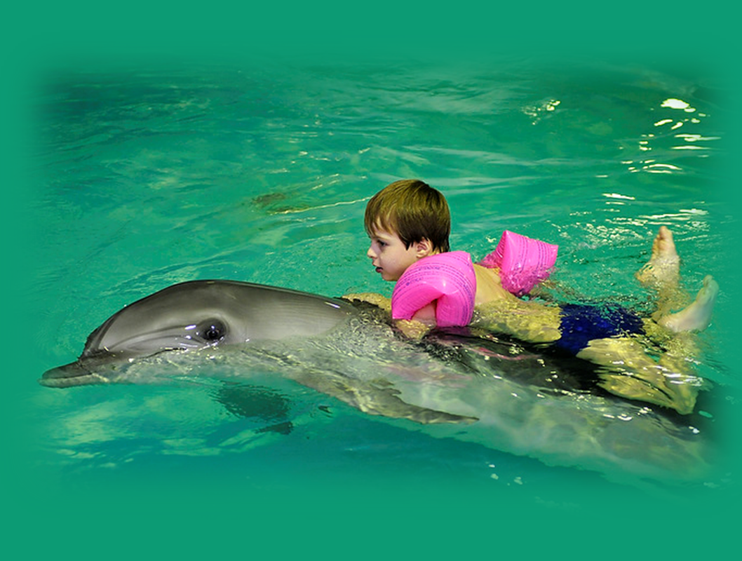
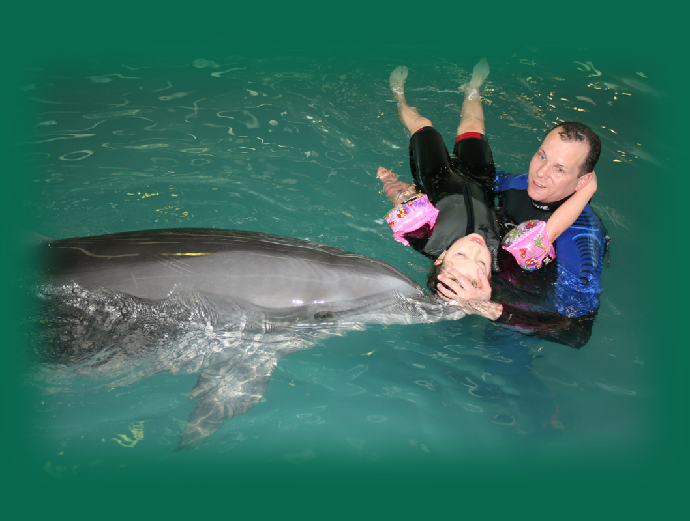
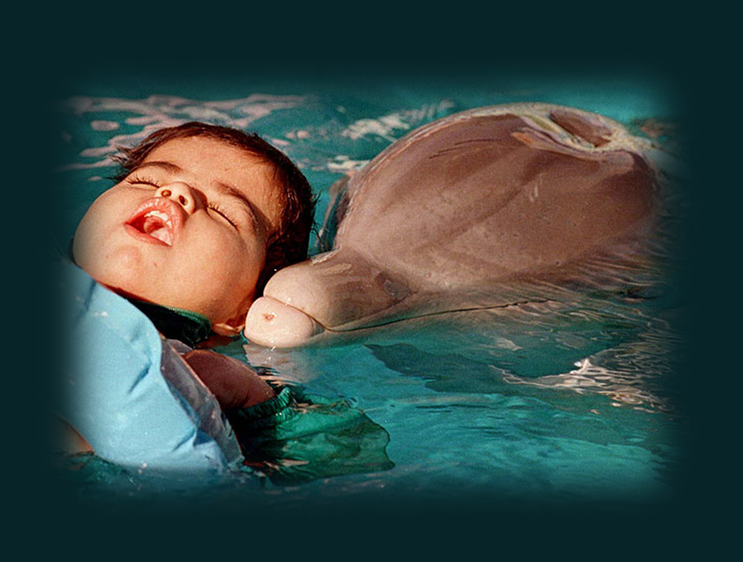

Slide 23
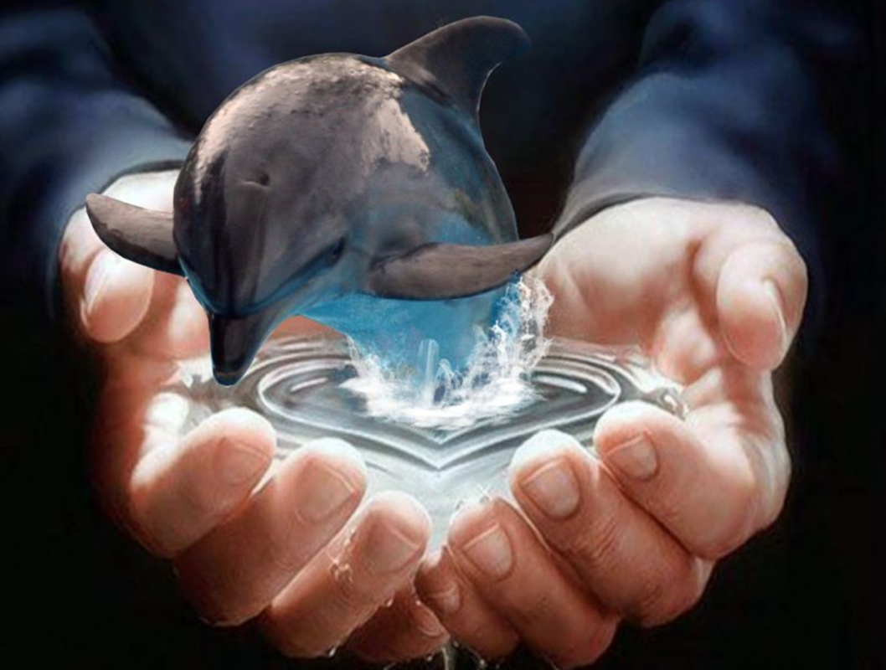
Литература:
Энциклопедия для детей, том 2, «Биология», Аванта+, 1996 г.
Использованы изображения:
http://images.yandex.ru/
http://www.cetaceaphoto.narod.ru/
http://www.delfinary.ru/
http://www.floranimal.ru
http://fotopets.ru/

